Slide 1
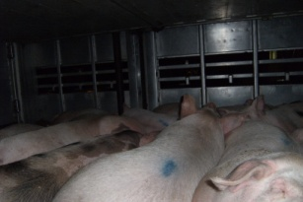
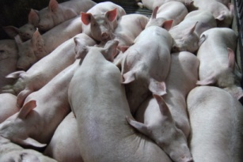
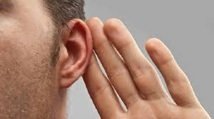
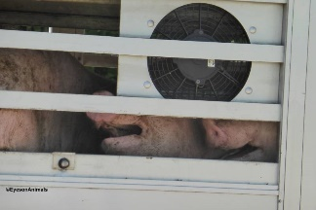
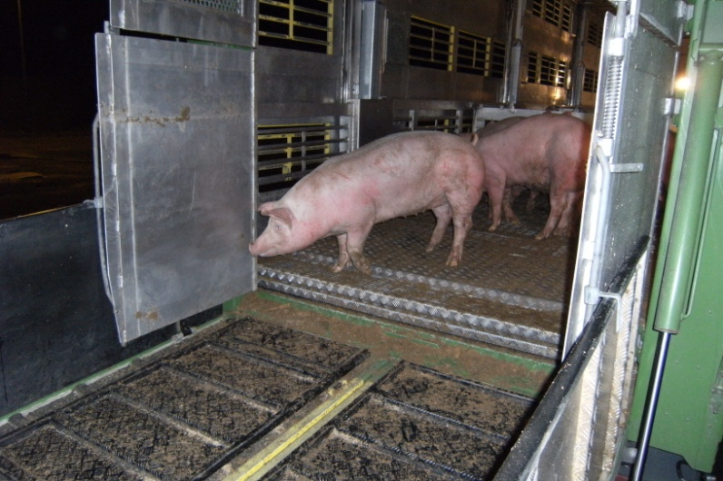
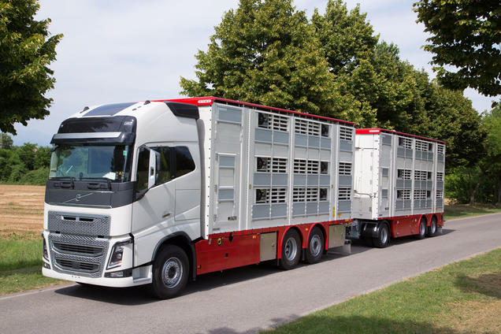
Monitoring i procjena svinja
tijekom prijevoza
Stranica 1
Za sve vodiče i više informacija:
www.animaltransportguides.eu
P
‘Kako ću promatrati životinje tijekom prijevoza i stajanja?’
Glavne točke kojih treba biti svjestan tijekom prijevoza, stajanja i po dolasku:
1
2
3
Jesu li životinje mirne i tihe?
Životinje trebaju ležati i ne smiju se glasati, plakati i/ili tući.
Pogledaj u kojem su položaju svinje.
Da li stoje, leže? Kad je vruće svinje će zauzeti sav prostor. Kad je hladno svinje će se skupiti na hrpu.
Da li tijekom prekida putovanja čuješ da životinje kašlju?
4
5
6
Da li svinje dašću?
Za vrijeme vrućeg vremena ovo je jasan pokazatelj da je potrebno prilagoditi ventilaciju.
Jesu li životinje tijekom putovanja čiste?
To uključuje prisutnost krvi, pjenu iz usta, iscjedak.
Sposobnost životinja za putovanje tijekom prijevoza.
Jesu li sve životinje sposobne podnijeti putovanje? Vidi ‘Praktični vodič za procjenu sposobnosti svinja da podnesu putovanje’
P
Brza provjera opreme na vozilu pri svakom zaustavljanju
KONTROLNA LISTA
regulacija ventilatora i bočnih zatvarača
sustav za napajanje
nadzor temperature u kabini i sonda u kamionu
alarmi
video kamera, ako je na raspolaganju
P
P
P
P
P
P
P
Zahvale: Projekt Europske komisije (SANCO / 2015 / G3 / SI2.701422). Informativni letci razvijeni su u suradnji sa svim članovima konzorcija, članovima fokus grupe i dionicima.

Slide 2
Stranica 2
P
‘Što trebam poduzeti?’
Štetni učinci | Zapažanje | Poduzeto
glad | gubitak težine | Svinje ne treba hraniti na vozilu jer će patiti od bolesti putovanja. Pričekati ili do konačnog odredišta ili istovariti životinje na 24 sata i nahraniti ih. Kontroliraj opremu za napajanje.
dehidracija | žeđ, naborana koža, suhe sluznice | Osiguraj svježu, ne prehladnu vodu. Svinje moraju imati stalan pristup vodi tijekom putovanja.
nedostatak udobnosti pri odmaranju | prljave svinje, životinje stoje cijelo vrijeme, ni jedna životinja ne leži | dodaj stelju prilagodi veličinu odjeljka svinjama na vozilu prilagodi ventilaciju reguliranjem prisilne ventilacije i/ili ulaza kroz bočne poklopce
loša ventilacija | neuobičajena hiperventilacija svinja s otvorenim ustima i brzom frekvencijom disanja | provjeri ventilaciju i unutarnju temperaturu osiguraj svinjama dostatnu ventilaciju; otvori sve postrane poklopce i uključi prisilnu ventilaciju ako je primjereno izbjegavaj zaustaviti vozilo na toplom mjestu (primjerice na suncu) u vrlo toplim uvjetima može se zahtijevati prskanje vodom
toplinski stres | dahtanje | odmah otvoriti sve postrane poklopce i uključiti mehaničku ventilaciju ako je primjenjivo u vrlo toplim uvjetima može se zahtijevati prskanje vodom
stres zbog hladnoće | drhtanje, boja kože | smanji otvore i kontroliraj unutarnju temperaturu koristi više stelje (primjerice piljevina, strugotina) za povećanje izolacije poda koji je u kontaktu sa svinjama
iscrpljenost | apatija, odbijanje kretanja, ispruženost, kolaps, uginuća | zatraži mišljenje veterinara
bolest | ispruženost, kolaps, uginuća, iscjedak iz nosa i očiju, abnormalno disanje, proljev, krv u fecesu | zatraži mišljenje veterinara
ozljeda/bol | šepanje, odbijanje kretanja, abnormalna postava tijela, oštećenja kože, otečeni zglobovi ili stopala | zatraži mišljenje veterinara pokušaj odvojiti ozlijeđenu svinju/svinje, a inače ih istovari na najbližem mjestu
lagano kretanje | klizanje i padanje | osiguraj uporišta za noge na podu vozila (narovašen pod) rampe i/ili prolaza od/prema odjeljku za odmaranje smanji nagib rampe najviše koliko je moguće osiguraj jednostavan i lagan pristup vozila mjestu istovara svinjama barataj u skupinama i ostavi im dovoljno vremena da se mogu kretati sigurno
strah | glasanje, okretanja nazad, odbijanje kretanja | obzirno rukovanje skupine svinja tijekom utovara trebaju biti stabilne kod utovara provjeri kamo je usmjereno svjetlo (da ne svijetli u oči)
izolacija ili stres zbog miješanja | ozljede kože, borbe | izbjegavaj miješanje svinja koje se ne poznaju
bolest putovanja | svinje su u vrlo stresnom stanju i mogu povraćati te i uginuti tijekom prijevoza | svinje ne smiju jesti prije utovara i prijevoza, a najmanje 6 – 12 sati prije utovara na farmi, ali u svakom slučaju prilagođeno trajanju putovanja

